Slide 1
C++程序设计与实践
第十六章 C++多态应用实例

Slide 2
第十六章 C++多态应用实例
背景
以科学工作流处理中涉及到的C++多态进行讲解

Slide 3
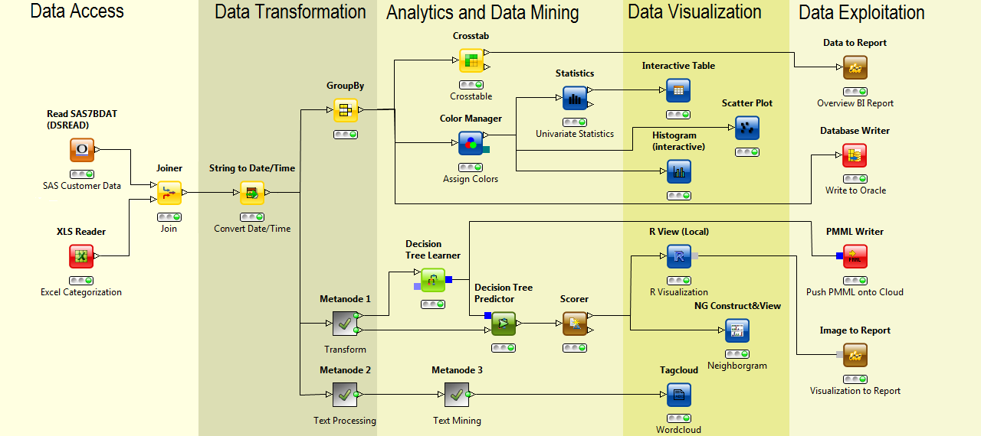
第十六章 C++多态应用实例
Scientific Workflow Systems： KNIME
Notes:
这是Knime中的工作流的一个示例，它是由不同的步骤构成的： 对输入的数据进行数据访问，然后对数据进行操作，然后执行一些分析，并进行可视化和开发。

Slide 4
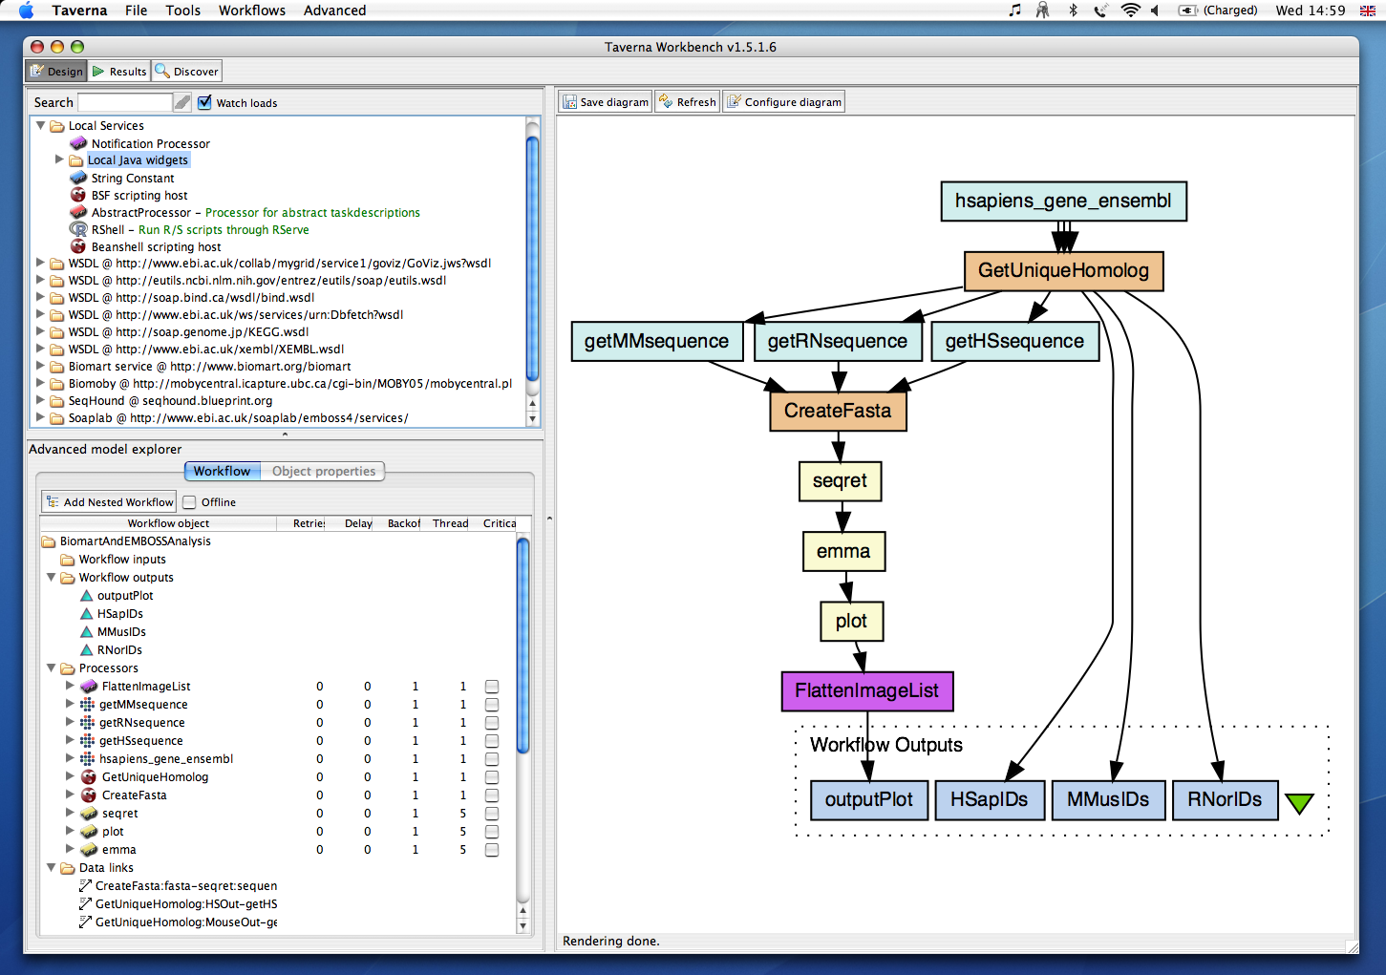
Available services
Workflow diagram
Data query
Tree view of workflow structure

Slide 5
第十六章 C++多态应用实例
科学工作流
SWF: Scientific Workflow
目标: 对科学家的重复的数据管理与分析任务自动化。
典型的过程与阶段:
数据访问、调度、生成、转换、聚合、分析、可视化。
设计、测试、共享、部署、执行、重用SWF

Slide 6
第十六章 C++多态应用实例
SWF特点
数据密集
计算密集
分布式数据、分布式计算
分析链
大量的数据格式化/交换标准
需要“编程扩展”
需要抽象与嵌套工作流

Slide 7
第十六章 C++多态应用实例
基本类型
控制流为主导
不知道数据何时到达(快速反应)
到达的时间往往比数据值更重要
数据流为主导
数据以数据流按时到达(样本)
数据值最重要

Slide 8
第十六章 C++多态应用实例
控制流
事件响应相关
应答时间
针对”deadline”的实时调度
事件和处理优先
数据流
基于input和output的功能依赖
内存/时间 有效性
针对有效的流水线思想的数据流调度
所有的事件与处理是平等的。

Slide 9
第十六章 C++多态应用实例
一个科学工作流执行系统实例
Notes:
作业编辑
集群管理
作业执行

Slide 10
第十六章 C++多态应用实例
数据驱动执行总体结构框架

Slide 11

第十六章 C++多态应用实例
功能模块的自动加载
作业（功能模块）特点
运行时候才知道执行程序名称
运行时候才知道模块连接方式
运行时候才知道模块参数
实现方式
功能模块动态加载
参数运行时检查
设计一套统一的功能模块编程结构
用链表保存所有动态库信息；
自动加载和释放功能模块对应的动态链接库；
为每个链接保存引用计数，引用计数为0的时候删除对应的动态链接，并释放对应的资源。

Slide 12
第十六章 C++多态应用实例
模块的部署与执行
功能模块加载
作业文件
作业解析
作
业
调
度
拓扑设置
参数设置
执行控制
事件驱动消息队列
日志输出
作
业
队
列
服
务
器
功能模块
功能模块
功能模块
功能模块
（分布式）共享内存
共享内存
（分布式）共享内存

Slide 13
第十六章 C++多态应用实例
执行控制引擎与功能模块的协作
作业步骤数
功能模块拓扑
参数配置信息
拓扑连接
输入输出端口匹配
设置参数、参数检查
参数分析结果写入PrintOut文件
运行相关参数初始化
共享内存创建
申请缓冲临时文件

Slide 14
第十六章 C++多态应用实例
功能模块接口

Slide 15
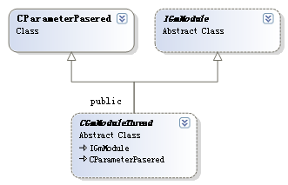
第十六章 C++多态应用实例
功能模块接口

Slide 16
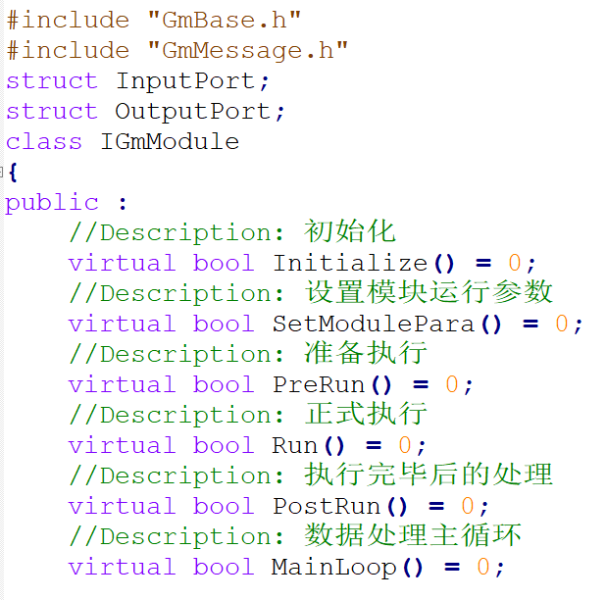
第十六章 C++多态应用实例
IGmModule类
功能模块接口

Slide 17
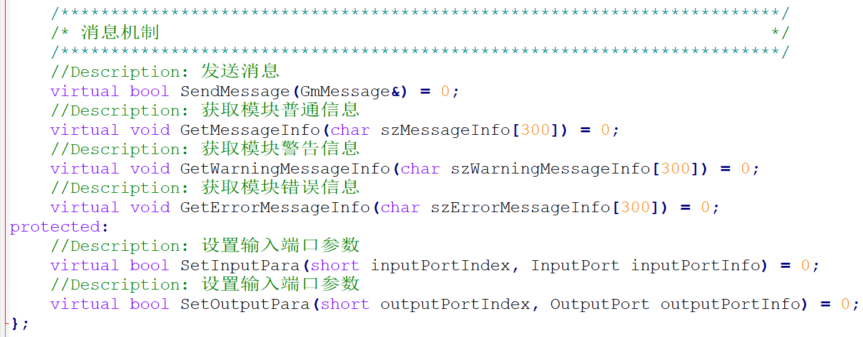
第十六章 C++多态应用实例

Slide 18
第十六章 C++多态应用实例
CGmModuleThread类

Slide 19
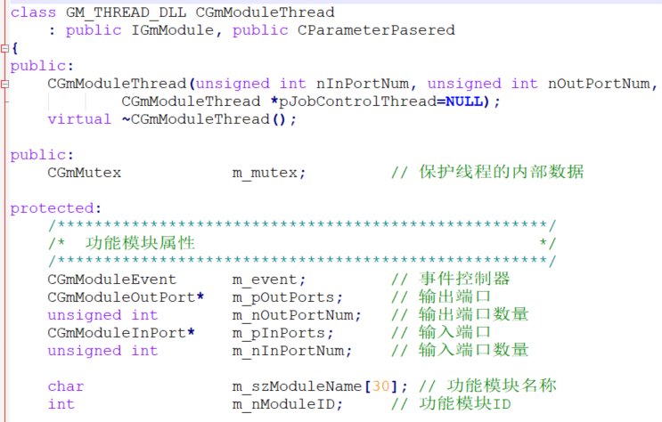
第十六章 C++多态应用实例
CGmModuleThread类

Slide 20
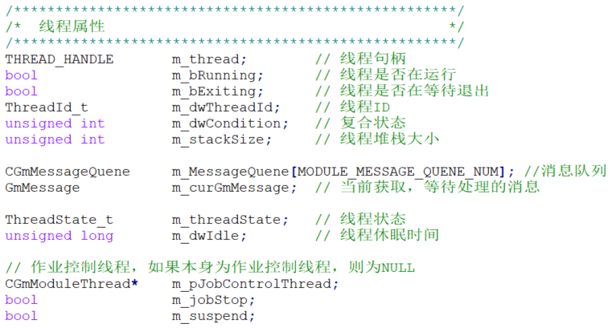
第十六章 C++多态应用实例

Slide 21
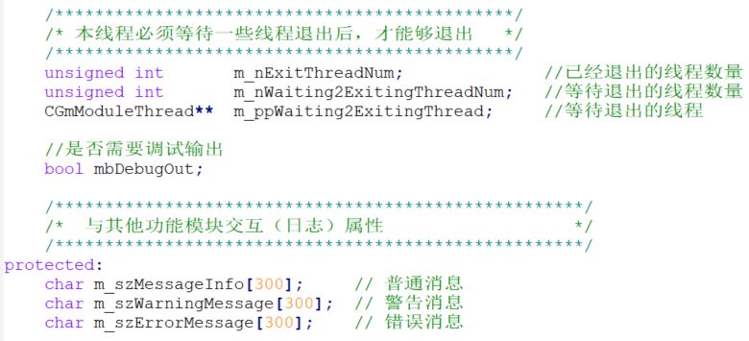
第十六章 C++多态应用实例

Slide 22
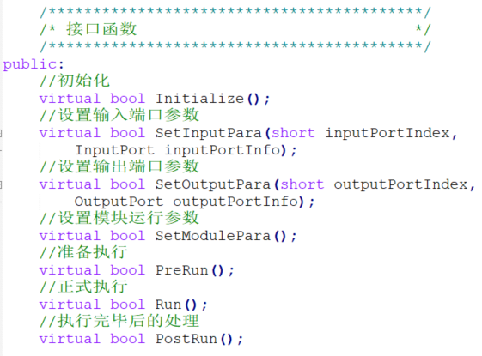
第十六章 C++多态应用实例

Slide 23
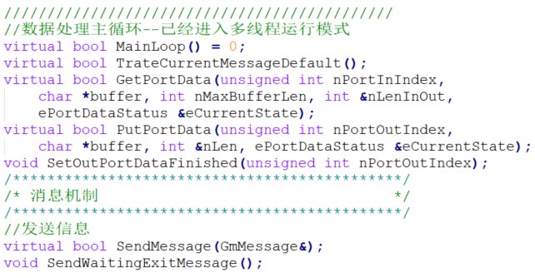
第十六章 C++多态应用实例

Slide 24
第十六章 C++多态应用实例
模块的动态加载（类CGmModuleLoader）

Slide 25
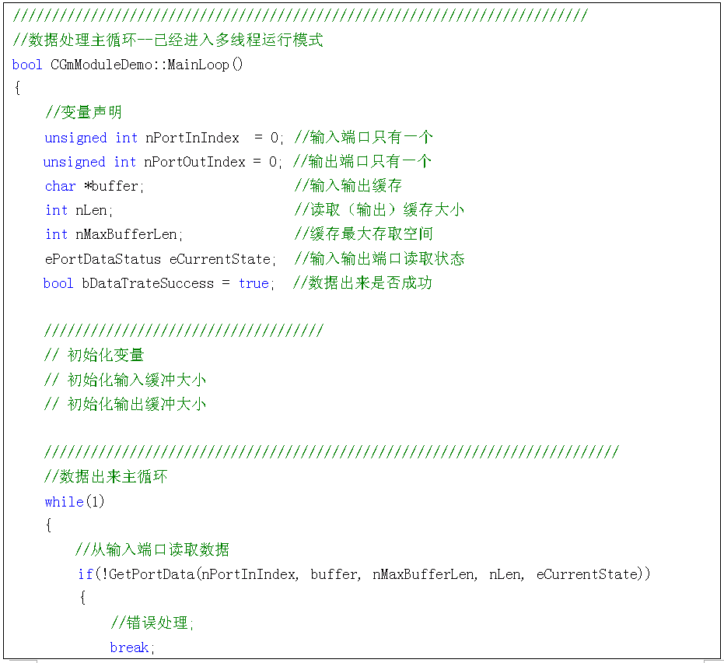
第十六章 C++多态应用实例
一个实际的功能模块
由工具软件自动生动代码框架和编译、测试环境
用户填写初始化、特殊事件处理代码，特别是Run算法计算代码
简明的循环结构体：

Slide 26
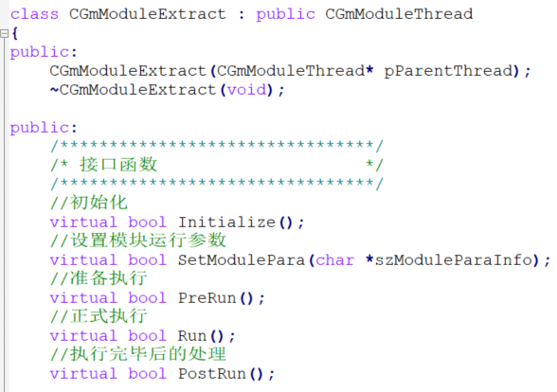
第十六章 C++多态应用实例
一个实际的功能模块

Slide 27
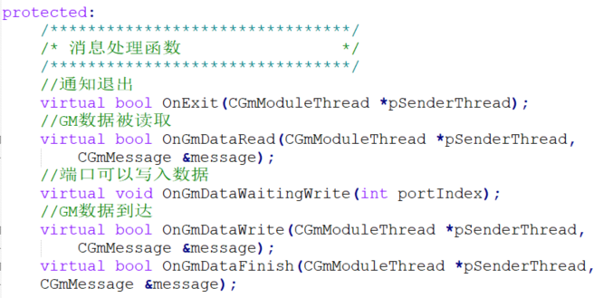
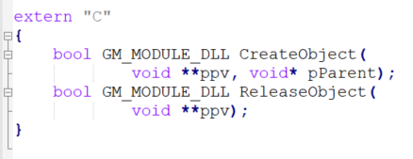
第十六章 C++多态应用实例

Slide 28
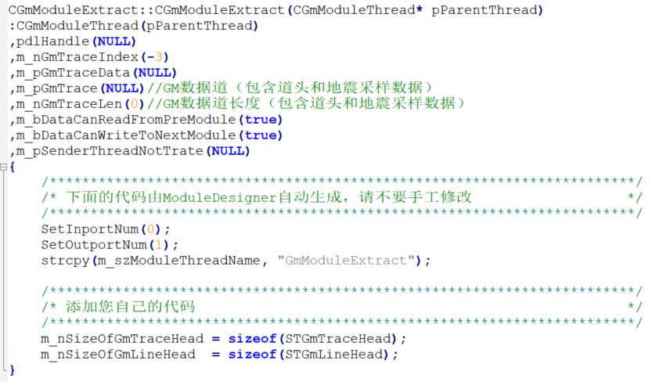
第十六章 C++多态应用实例

Slide 29
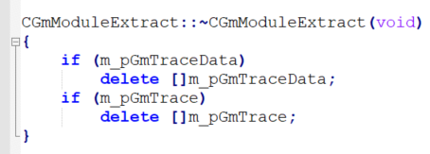
第十六章 C++多态应用实例

Slide 30
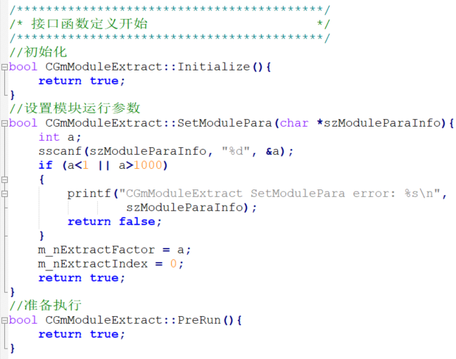
第十六章 C++多态应用实例

Slide 31
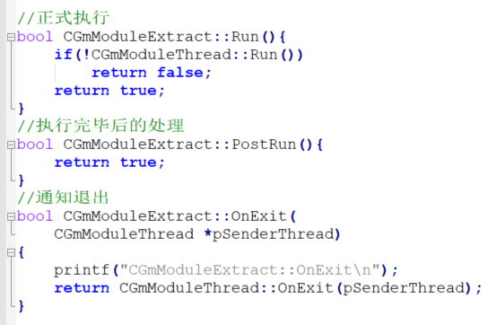
第十六章 C++多态应用实例

Slide 32
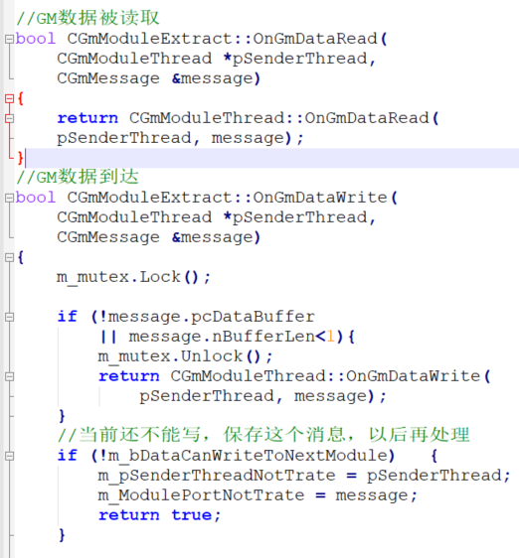
第十六章 C++多态应用实例

Slide 33
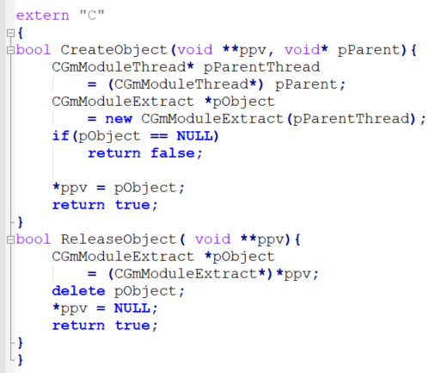
第十六章 C++多态应用实例

Slide 34

第十六章 C++多态应用实例
异常处理分类
功能模块软件编程中的异常
异常分类：共享内存分配失
败，端口读写错误，等等。
异常中可以查看抛出异常的
源代码文件名、位置（行号
）描述信息等。
调用C++异常处理机制。

Slide 35

第十六章 C++多态应用实例
异常处理：功能模块软件编程中的异常
作业执行过程中的驱动信息需要输出时，调用PRINTOUT输出JobDriverInfo信息。
作业参数错误，打开输入数据文件失败等严重问题，功能模块可以调用PRINTOUT输出ErrorInfo错误信息。
功能编写人员模块认为参数不是很合理，需要提醒作业编写人员注意，但是并不影响作业的继续运行，可以调用PRINTOUT输出WarningInfo警告信息。
多线程程序，不允许功能模块编写人员调用exit等函数直接退出程序。

Slide 36
第十六章 C++多态应用实例
异常处理：功能模块软件编程中的异常
对作业控制异常进行分类，根据发生的异常自动抛出相应类型的异常，便于捕获异常并进行对应的处理

Slide 37
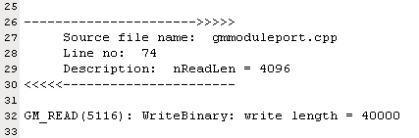
第十六章 C++多态应用实例
异常处理：功能模块软件编程中的异常
大型且多线程软件系统的调试是一个非常困难的问题。本系统提供了丰富的调试函数，方便功能模块编写人员以各种方式输出调试信息
例：DEBUG_TRACE_OUT_DETAIL(traceString);
DEBUG_TRACE_OUT_WRITENUM(nBufLen);

Slide 38
第十六章 C++多态应用实例
作业的解析与执行
作业文件通常保存为类XML格式
基本功能：
读取XML；
修改XML文件（插入节点，删除节点，修改节点）
作业解析功能：
确定Step数量
获取指定的Step内容
获取一个Step中的功能模块数量
获取指定Step中的一个功能模块内容
获取功能模块的拓扑关系
获取其他需要的信息

Slide 39
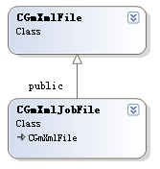
第十六章 C++多态应用实例
类CGmXmlFile负责XML文件解析和保持
类CGmXmlJobFile对作业文件进行解析

Slide 40
第十六章 C++多态应用实例
执行引擎
服务器
GMServer
GmRequestRunJob
节点守护进程
GmDeamon
Mom参数准备
fork() 传参
作业执行进程
GmJobDriver
启动成功与否状态报告

Slide 41
第十六章 C++多态应用实例
本实例以线程方式启动作业中各功能模块
Run()
初始化线程状态
更新线程状态
获取GM线头
输出GM线头
while(获取一道数据)
{
处理道数据
输出道数据
}
线程函数
KernelProcess()
数据处理函数
MainLoop()

Slide 42
第十六章 C++多态应用实例
线程间的同步处理
功能模块线程间同步主要通过数据通道间数据读写来同步。
功能模块基类实现数据、状态、控制信号的输入输出。

Slide 43
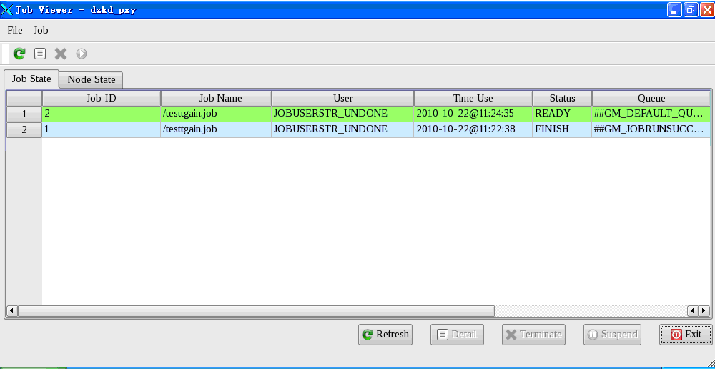
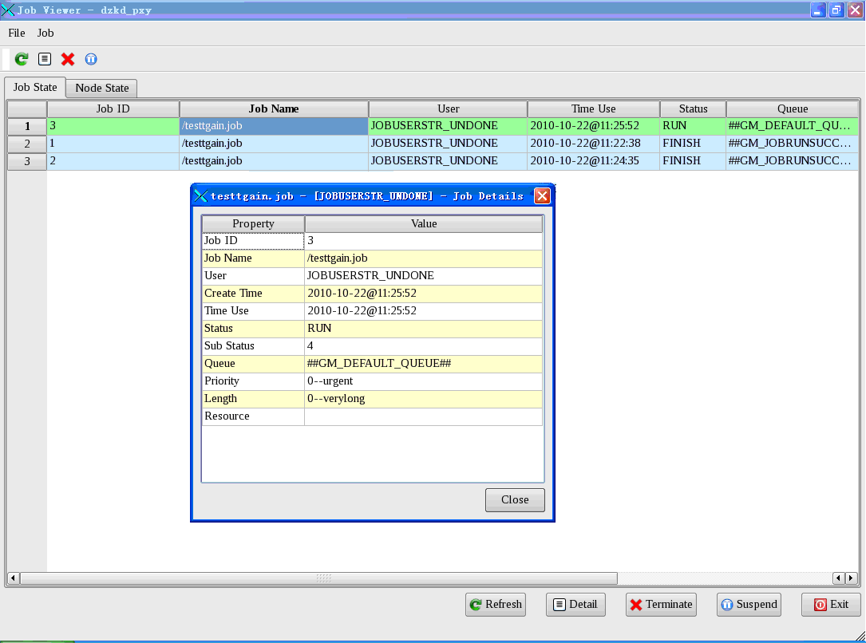
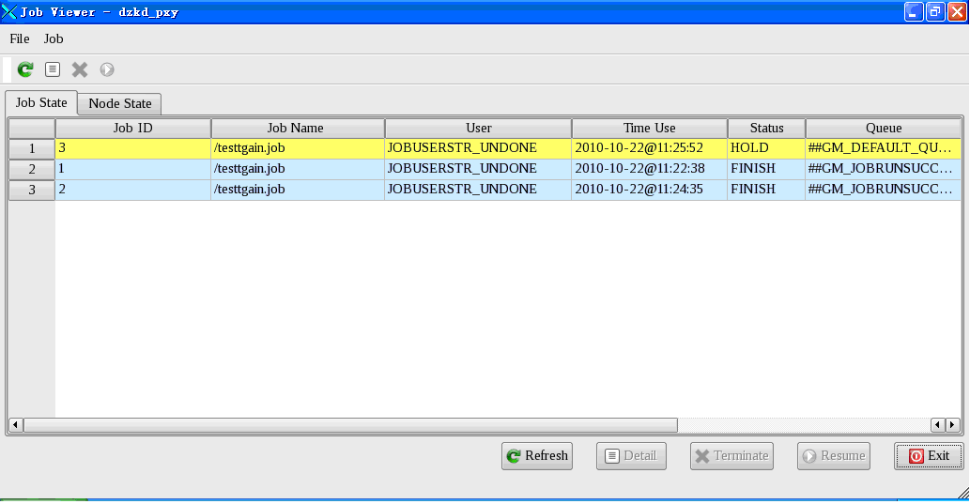
第十六章 C++多态应用实例
作业运行监控

Slide 44
课程实验
实验项目名称：微型C++控制台应用开发
实验目的：
充分运用所学的C++的全部核心内容，开发一个微型的C++控制台应用程序。
完成本试验后，以期能够：
熟练掌握面向对象的核心知识：封装、继承、多态，基本掌握泛型编程；
基本掌握OOA、OOD方法；熟练掌握OOP方法；
掌握C++应用的开发过程，掌握编程工具的使用；
初步掌握建模工具的使用；
基本掌握阅读、调试程序的能力。

Slide 45
第十六章 C++多态应用实例
实验内容：
一位小学教师Ken希望完成这样的任务：针对于小学生正在学习四边形(quadrangle)的特性，编写一个小软件，能够随机在屏幕上显示矩形(rectangle)、正方形(square)、平行四边形(parallelogram)、梯形(trapezoid)和菱形(diamond)五种形体之一，同时显示该形体的轮廓形状和关键数据（随机产生），学生根据给出的关键数据计算形体的面积并输入，软件判断其结果的正确性。在学习过程中，软件记录产生的每一个形体，在学生选择不再继续后，将其学习的过程重放一遍（及显示所有学过的形体数据、形状及结果），用以重温，加深印象。
根据上述描述，编写程序，完成Ken老师的需求。

Slide 46
第十六章 C++多态应用实例
编码要求：
理清形体概念之间的关系，然后用（多）继承来实现这些关系。
使用抽象类来表示顶层概念。
矩形、平行四边形用长和高表示；正方形用边长表示；梯形用两条平行边长和高表示；菱形用两条对象线长表示。
使用链表模板来存储数据。
为链表模板设计迭代器。
要体现多态。

Slide 47
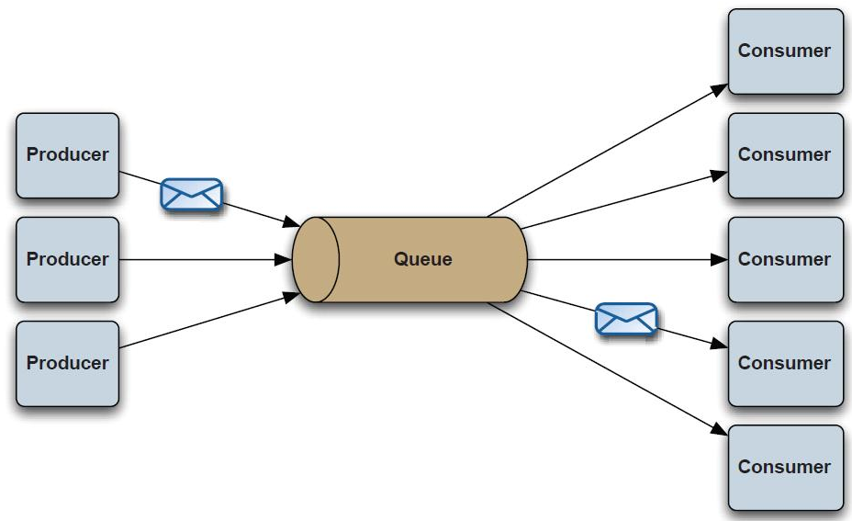
课堂编程练习
设计一个简单的消息类，消息管理类

Slide 48
课堂编程练习
支持任意数据类型的消息，支持用户扩展消息类型
对象序列化、反序列化
消息注册，事件响应

